Slide 1
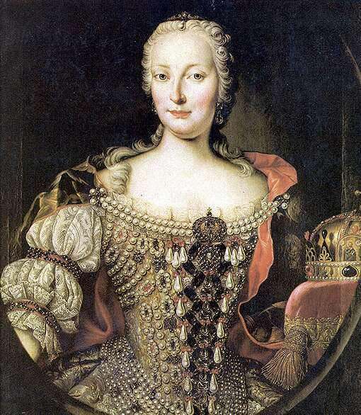
Mária Terézia 1740 - 1780
česká kráľovná
uhorská kráľovná
rakúska arcivojvodkyňa
rímsko-nemecká cisárovná

Slide 2
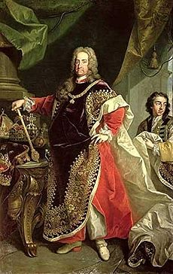
Karol VI.
● v roku 1713 vydal
pragmatickú sankciu zákon,
ktorý zaručoval nástupníctvo
v habsburskom rode
v ženskej línií
a nedeliteľnosť monarchie

Slide 3
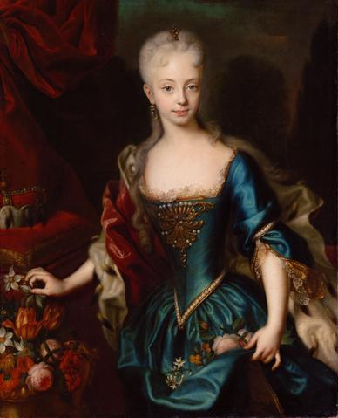
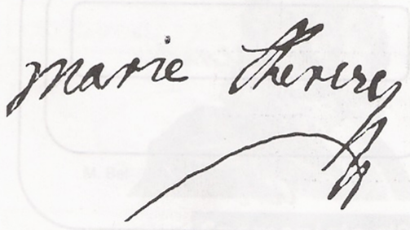
↓ 13. mája 1717 vo Viedni
● vzdelaná
(ovládala nemčinu, španielčinu,
taliančinu, latinčinu a francúzštinu)
● prejavovala záujem o tanec, hudbu
a divadlo, krásne spievala
a výborne hrala na klavír
● energická, pracovitá s pevnou vôľou
● volila zlatú strednú cestu
● vyhýbala sa konfliktom
● vládla absolutisticky a presadzovala
tzv. osvietenský absolutizmus
 29. novembra 1780 vo Viedni

Slide 4
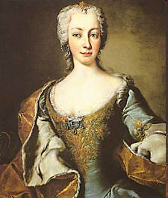
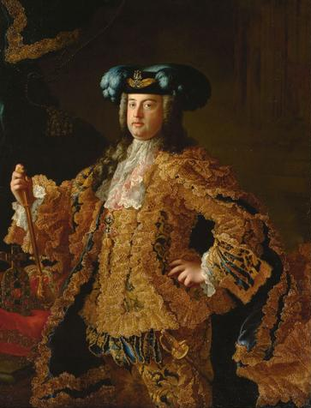
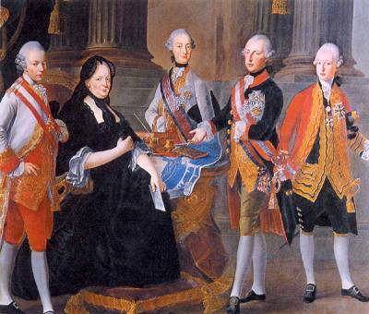
- vydala sa z lásky za Františka Štefana Lotrinského
- porodila 16 detí (11 dcér a 5 synov) 6 zomrelo za jej života
- venovala sa výchove svojich detí
- najväčšiu pozornosť venovala následníkovi trónu - Jozefovi
- po manželovej smrti rozdala šperky, chodila v čiernom
a nosila len perly
- zomrela na vodniateľku a rozklad pľúc

Slide 5
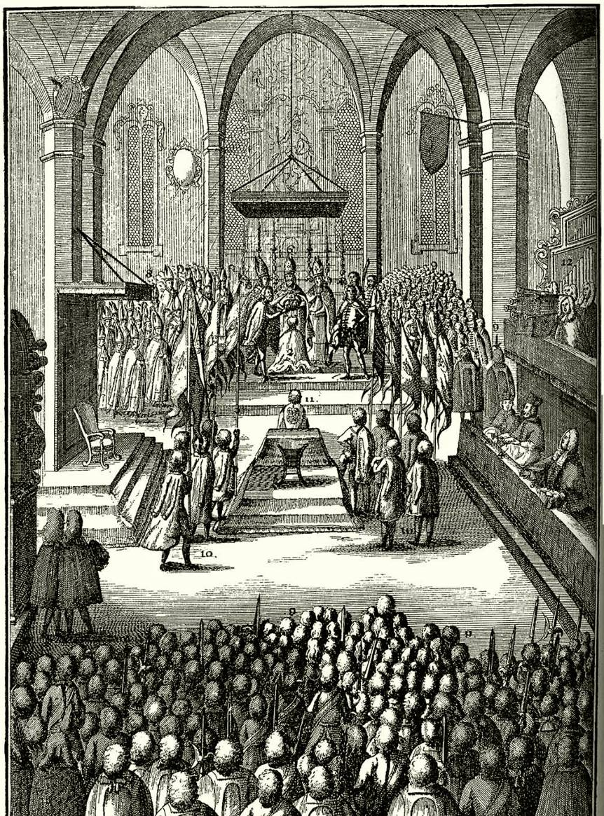
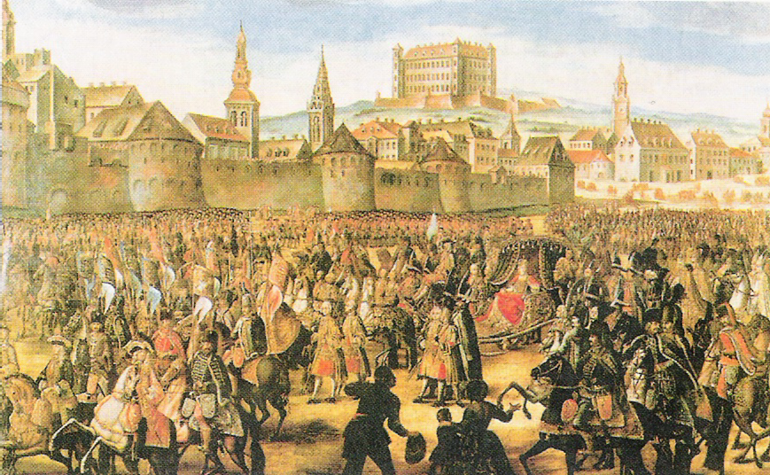
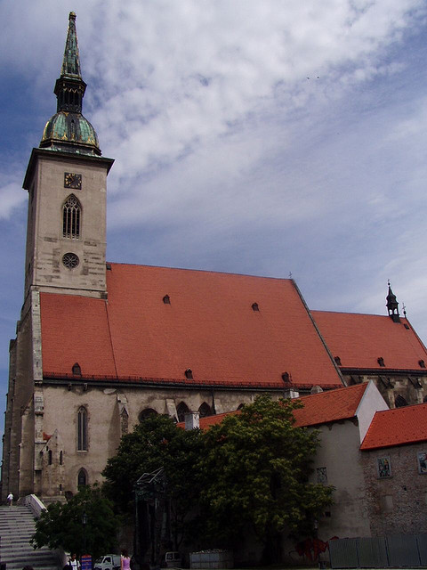
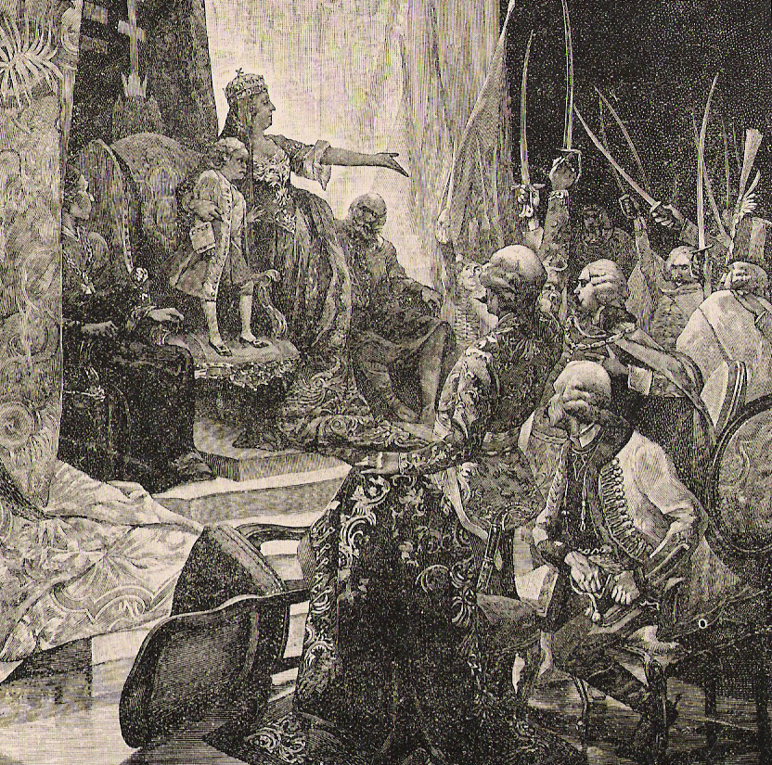
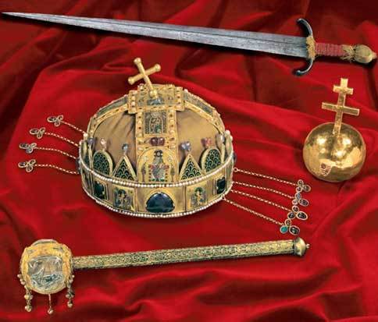
korunovácia za uhorskú kráľovnú - 25. júna 1741
v Dóme sv. Martina v Bratislave

Slide 7
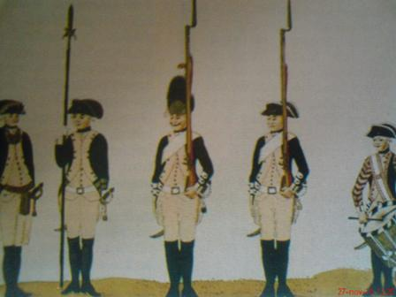
Reformy Márie Terézie
reforma armády
vybudovala silnú armádu - hlavne delostrelectvo,
velitelia sa museli oboznamovať s modernými
vojenskými teóriami
založila vojenskú akadémiu
zaviedla pravidelný žold a stravovanie vojakov

Slide 8
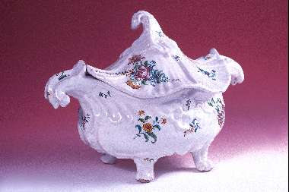
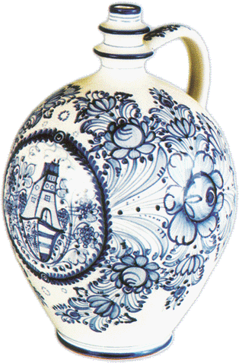
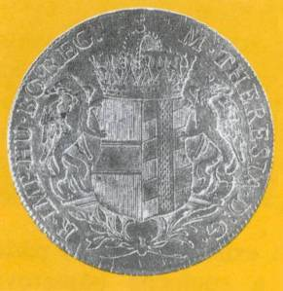
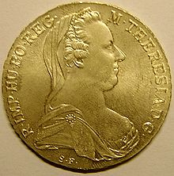
reforma hospodárstva
zakladala manufaktúry
zaviedla jednotné miery, váhy, clá a menu - toliar

Slide 9
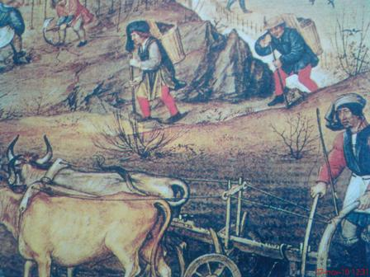
reforma v poľnohospodárstve
pestovanie nových plodín ( zemiaky, kukurica, tabak )
a krmovín ( ďatelina )
chov nových plemien koní, dobytka a oviec
boli vydané nariadenia na ochranu lesov
(koľko stromov sa vyrúbe, toľko sa musí vysadiť
cez les môžu ísť všetci )

Slide 10
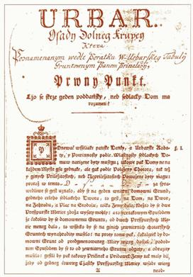
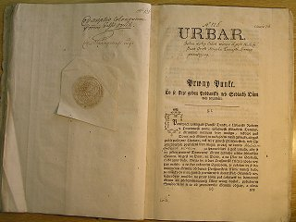
reforma urbárska regulácia - urbár
Tereziánsky urbár = poddanské povinnosti záviseli od veľkosti a kvality pôdy
urbáre boli písané v jazyku ľudu a teda zemepán nemohol pridávať
poddanému roboty
urbárska regulácia upravovala poddanské pomery až do roku 1848,
keď bolo poddanstvo zrušené
urbár – kniha
– súpis poddanského majetku, práv a povinnosti poddaných

Slide 11
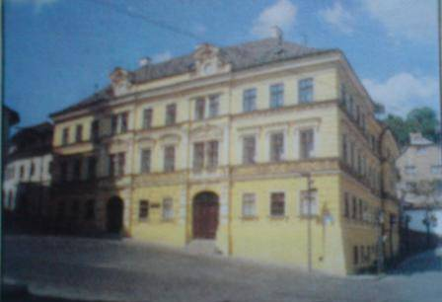
reforma školstva
r. 1777 RACIO EDUCATIONIS
zaviedla povinnú 6-ročnú školskú dochádzku
(od 6 do 12 rokov)
cieľ: zvýšiť gramotnosť obyvateľstva
vytvorená jednotná školská sústava od ľudových škôl po univerzitu
Všeobecný školský poriadok
zriadené tri stupne elementárnych škôl – triviálne, hlavné, normálne školy
žiaci sa učili písať, čítať, počítať, náboženstvo a základy hospodárenia
vyučovacím jazykom bol materinský jazyk
r. 1763 v Banskej Štiavnici založená 1. vysoká škola banícka

Slide 12
reforma súdnictva
zásada - všetci ľudia sú si pred súdom formálne rovní
zakázali sa vynášať rozsudky nad čarodejnicami
upravila sa trestná právomoc zemepána nad poddanými
zakázalo sa mučenie
zmiernili sa telesné tresty

Slide 13
reforma zdravotníctva
zriadila zdravotné komisie, ktoré mali chrániť
obyvateľstvo pred nákazlivými chorobami
zaviedla očkovanie proti moru
reforma správy
začala s centralizáciou ríše
vytvorila nové ústredné úrady

